Slide 1
Wozu Module?
→ Inkrementelle Entwicklung wird möglich
Code organisieren
Abhängigkeiten klar machen (wer hängt von wem ab)
(bisher mussten wir das immer selbst managen)
Fehler vermeiden: Globals, Scoping, Namespace → je mehr Leute beteiligt sind, je grösser der Code, je mehr Code geändert wird
Module sind nicht:
Pakete (diese haben Versionen)
Dependencies, Libraries, Releases
Auslieferungseinheiten (Pakete schon)
Objekte
Package Manager sind nicht gleich Build Tools! Packager Manager muss NP-hartes Problem lösen
Achtung, dependencies bergen Security-Risiken!
Ein Modul ist Code, er Module importiert oder exportiert

Slide 2
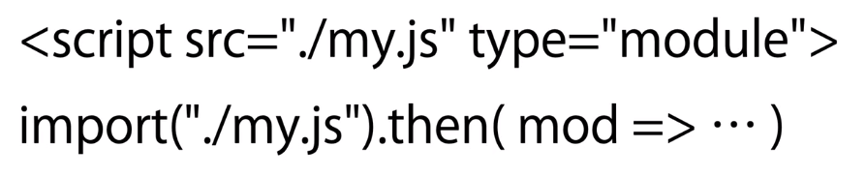
Module sind asnychron
→ es wird z.B. sichergestellt, dass erst das html bereit gestellt wird
Eine Art, Module einzubinden (invasive Art):
Impliziert «defer»
Heraus kommt ein Promise
Hier muss ein statischer String stehen
Quellen immer im URI format!

Slide 3
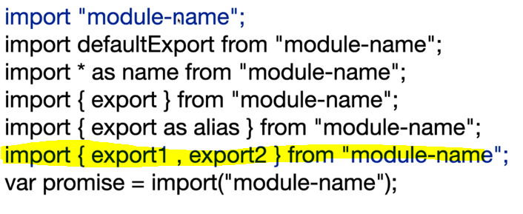

Importvarianten:
Globale Objekte können nicht geändert werden (nicht einfach)
exports sind read-only
Module sind Namespaces (der gleiche Name kann in Modul A und Modul B verwendet werden)

Slide 4
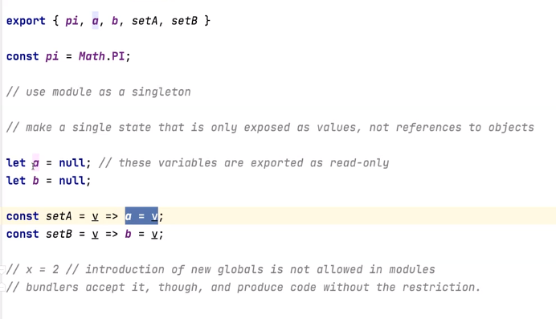
Same Origin Policy:
Browserspezifisch
Java Script Code darf nur Code aus der gleichen Quelle nachladen, aus der das Original Javascript geladen wurde
Zur Entwicklungszeit: Alles kommt vom Filesystem: null origin! → Bundler, Debug Mode

